Slide 1

学员操作手册
（移动端）

Slide 2
目录
01. 登录进班
02. 我的课堂
03. 修改信息
04. 学习档案
05. 培训证书

Slide 3
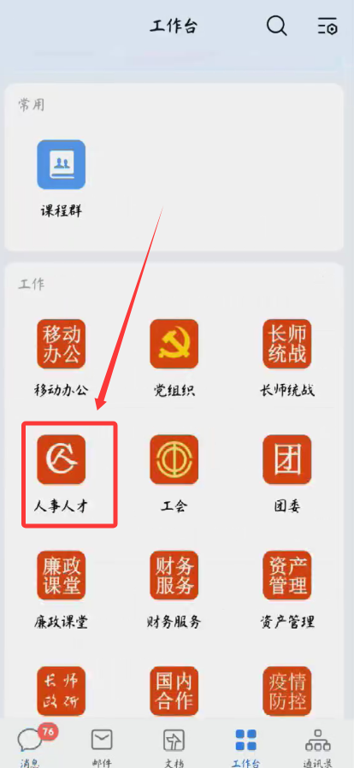
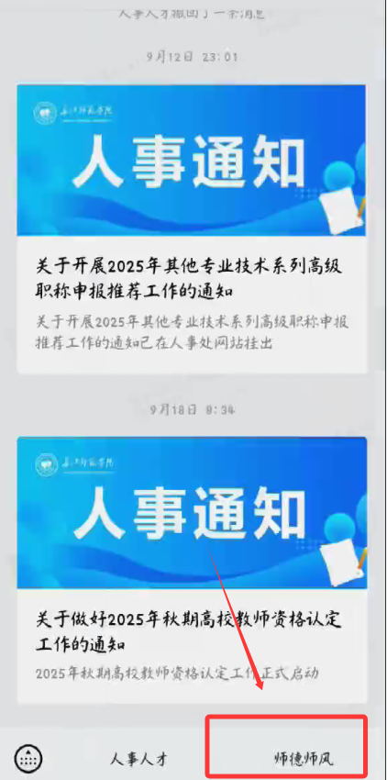
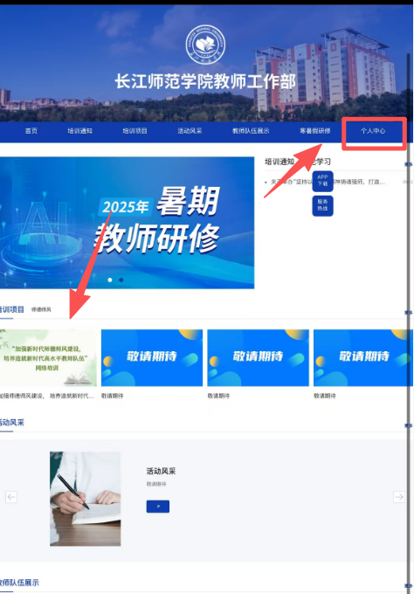
01. 登录进班
请登录【企业微信】或则【今日校园】，点击搜索【人事人才】进入，再点击右下角【师德师风】进入长江师范学院首页，点击【个人中心】进入培训学习页面。

Slide 4
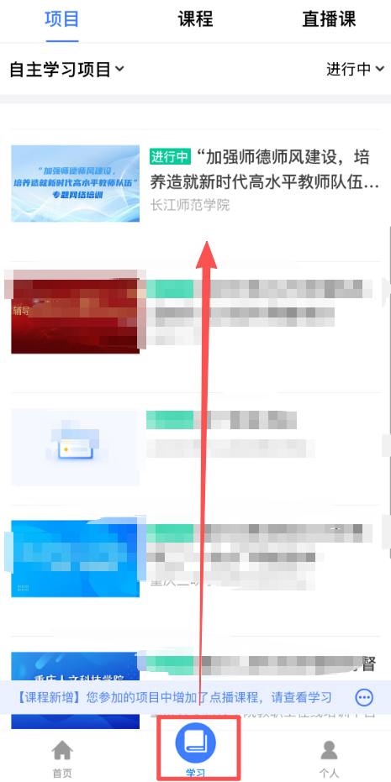
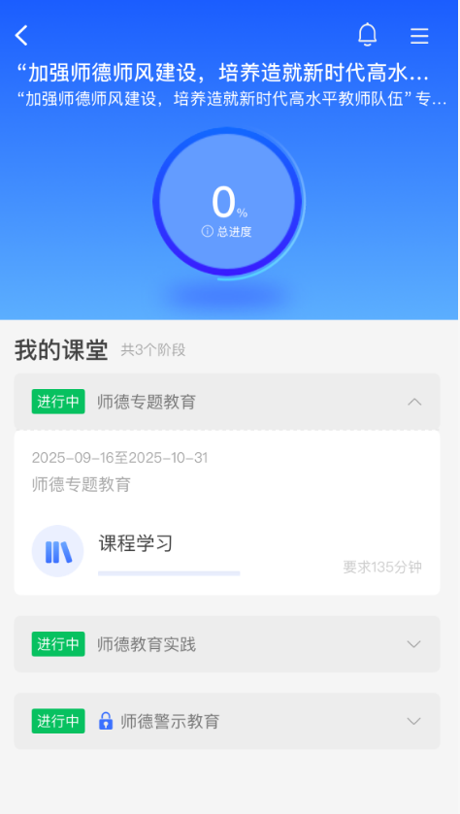
02. 我的课堂
点击页面下方中间【学习】，查看到您参加的培训项目。点击所学项目进入培训学习页面。
在【我的课堂】区域，可以查看所有学习内容。
移动端与电脑端不能同时登录学习，学习记录自动同步。

Slide 5
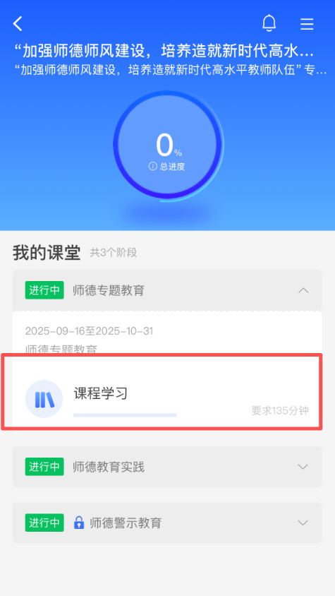
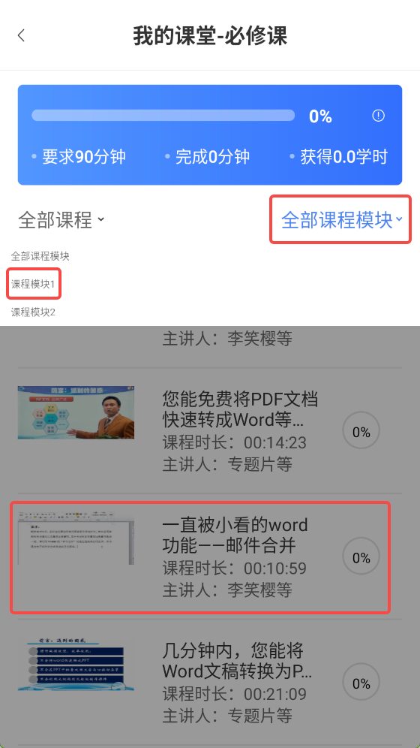
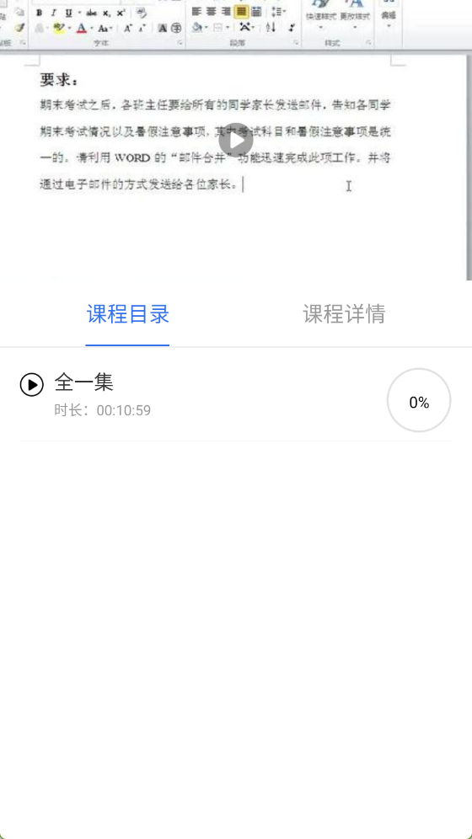

02. 我的课堂——课程学习
总进度不是实时更新，考核环节完成即可。
点击【我的课堂-课程学习】进入必修课学习界面。页面上方显示进度、要求数量和完成数量。

Slide 6
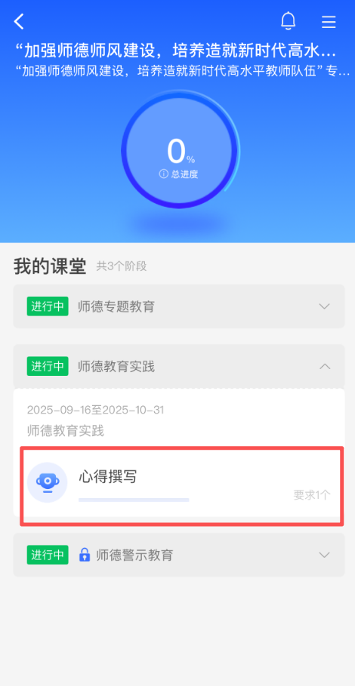
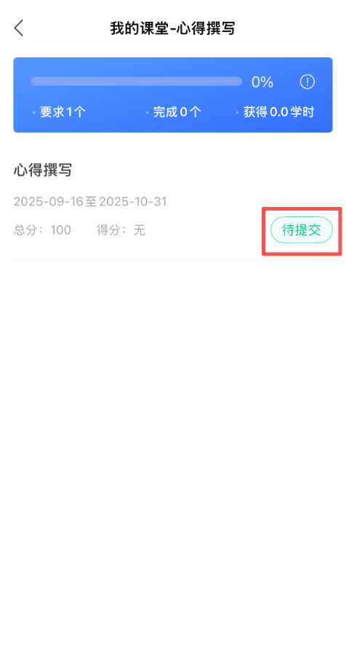
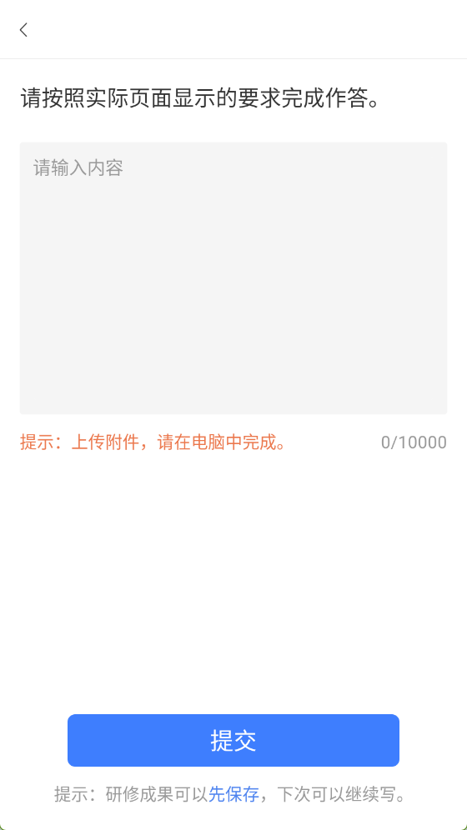
03. 我的课堂——心得撰写
点击【我的课堂-心得撰写】进入心得撰写页面，可选择其中一个进行撰写。
点击【待提交】进入研修成果撰写编辑页面。查看作答要求，撰写完成后，点击【提交】。
已提交但未评阅的成果可撤回，若已经评阅需撤回请联系本单位管理员找平台负责人操作。
温馨提示：
1.如一次性未完成可点击【保存】，下一次接着作答，作答完成后请不要忘记点击【提交】。
2.建议在电脑端本地编辑完成后，再用电脑登录网站用附件格式提交。

Slide 7
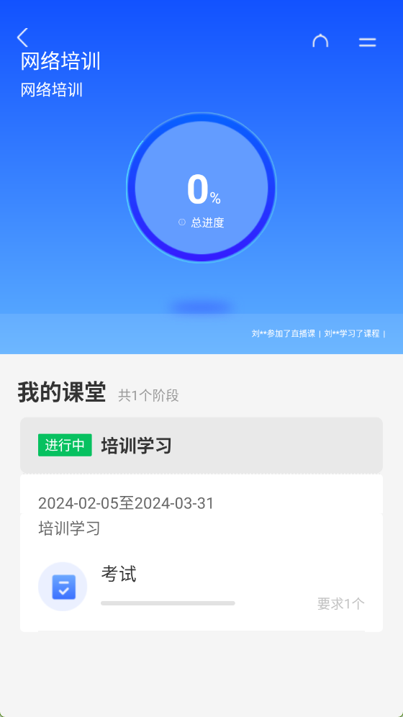
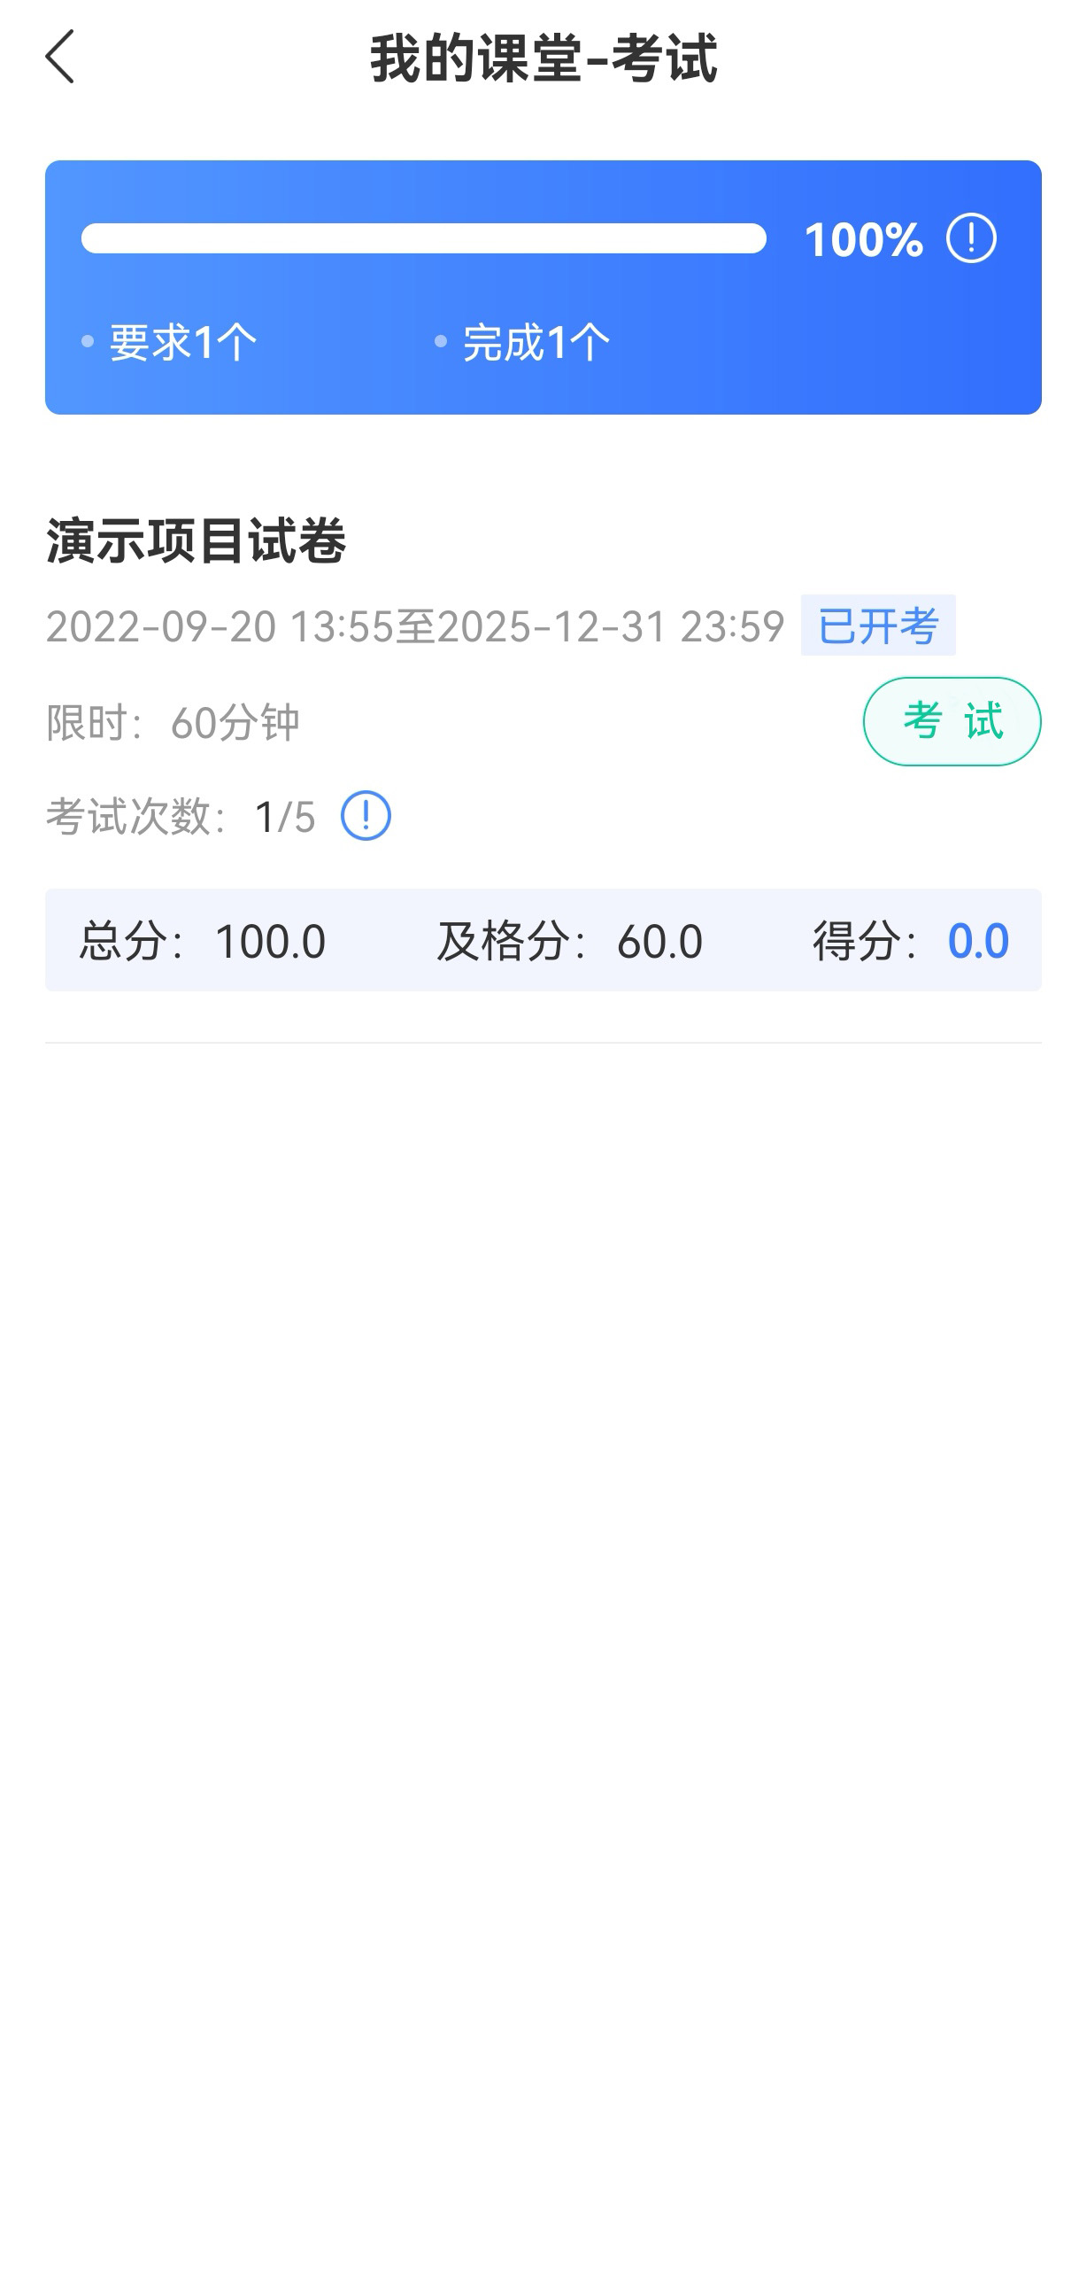
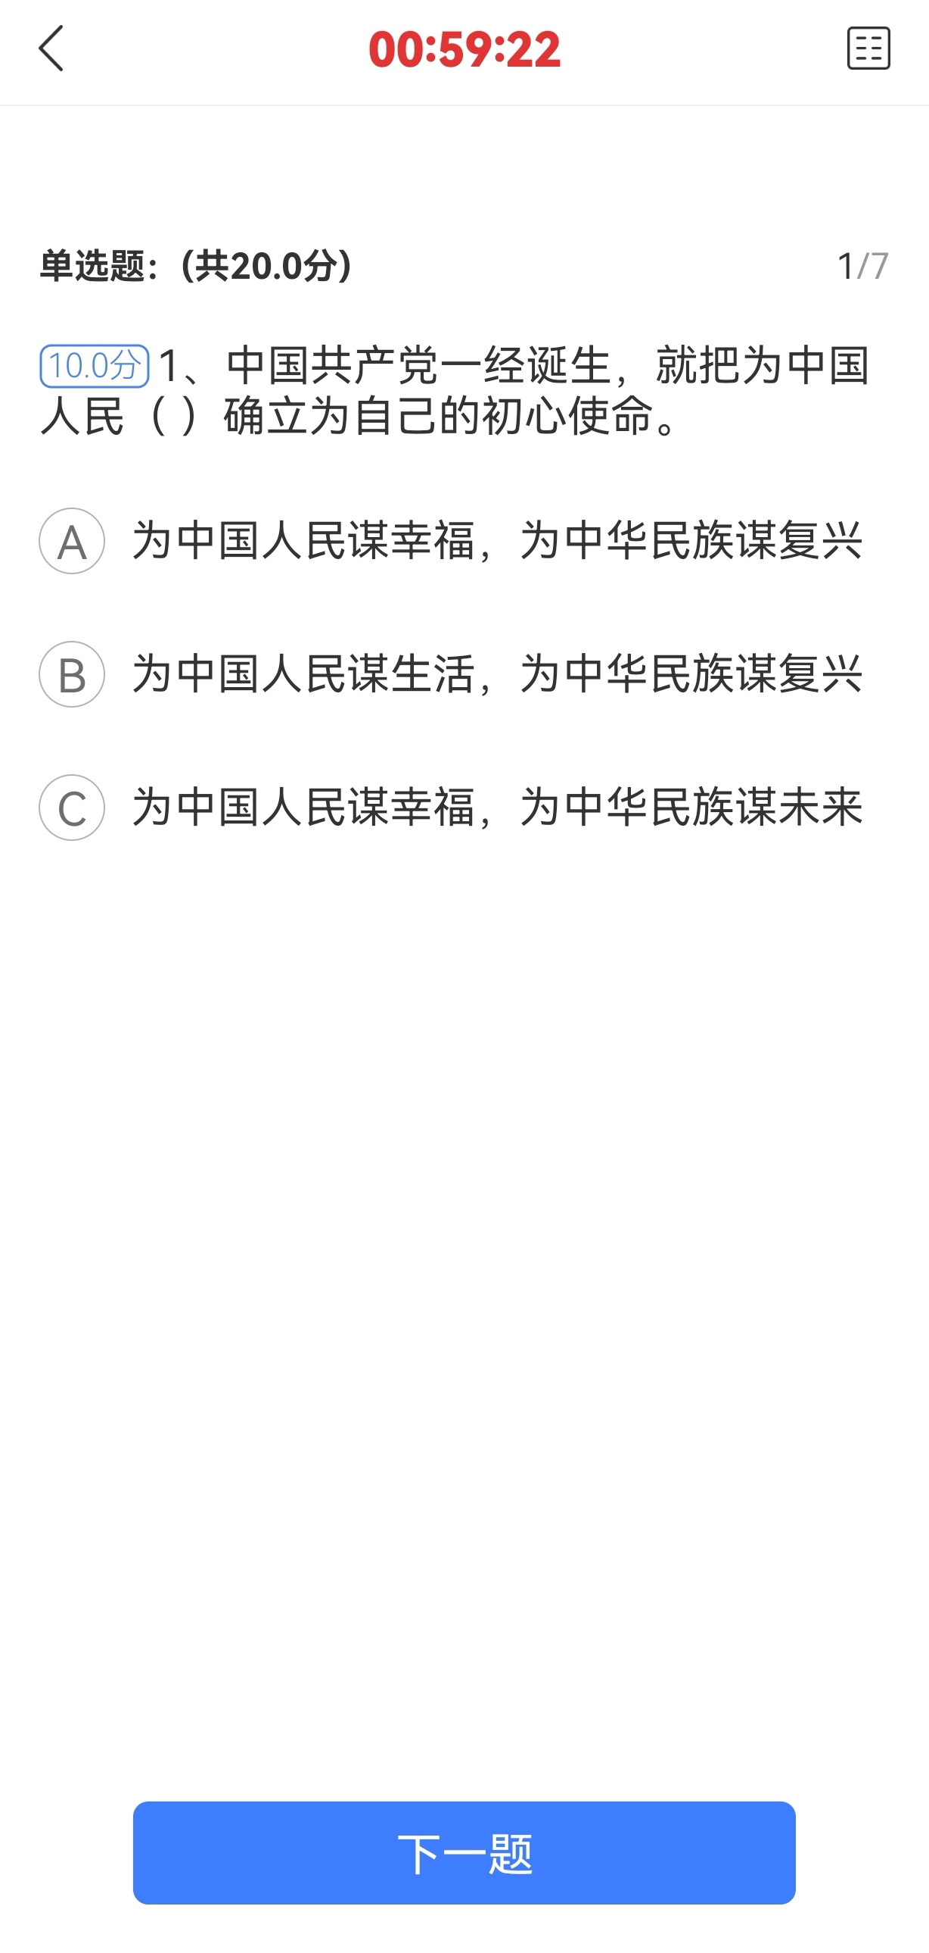
02. 我的课堂——在线考试
点击【我的课堂】-【考试】，进入考试页面，查看考核要求、考试起止时间、完成进度等信息。未到考试时间不可操作，在考试时间范围内点击【考试】，进入考试页面。
在线考试有多种题型，请看清题型作答。请在有效时间内完成考试并提交，系统将在5-10分钟内给出客观题成绩。如考试中有问答题，请等待评阅。
考试及格分数请以项目实际要求为准，若考试成绩不合格需要补考请与组织本次培训的管理人员联系，由培训管理员决定是否能补考，再由管理员统一上报给平台负责人处理。

Slide 8
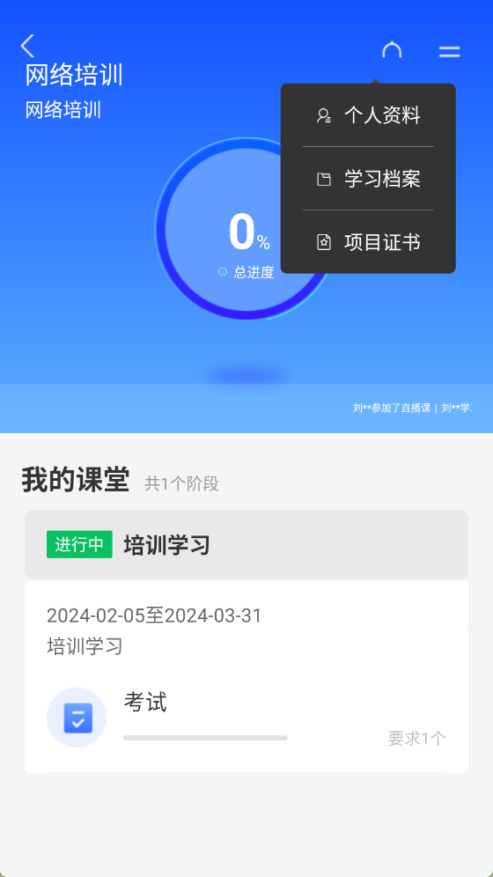
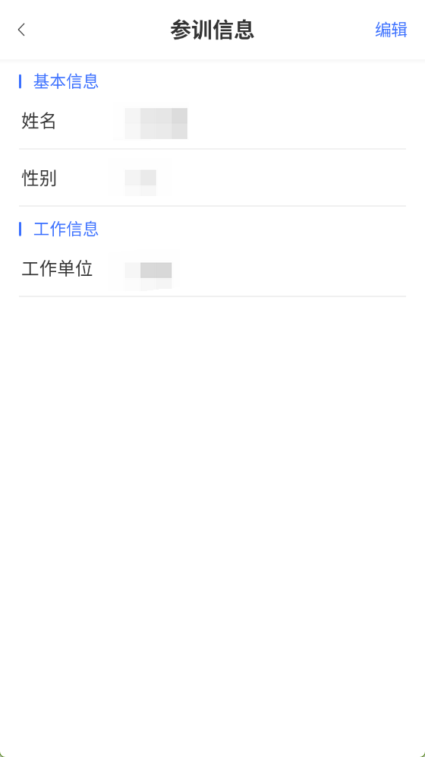
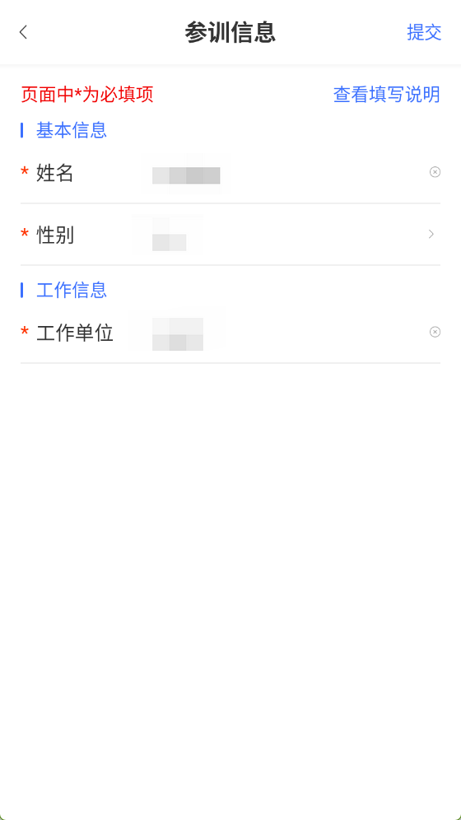
03. 修改信息
进入所学项目页面，点击右上角3条横线，点击【个人资料】查看已经填写的信息，若信息有误（如：学时证明姓名有错字、单位变动、性别填写错误等），点击右上角【编辑】，修改信息后点击【提交】。请准确提交您的信息资料，以便录入学习档案或发放证书。

Slide 9
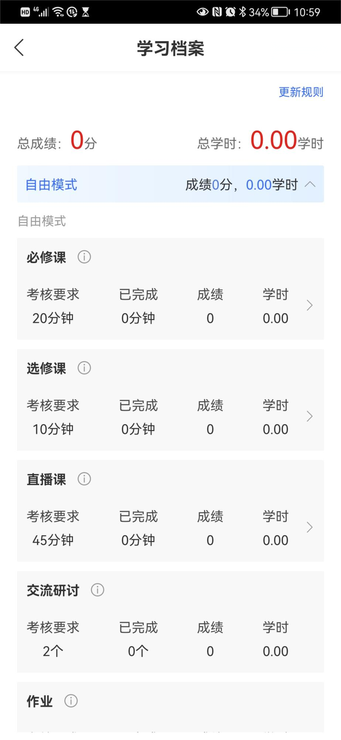
04. 学习档案
若需要查看各环节具体完成情况，可进入项目后，点击右上角3条横线，点击【学习档案】，查看项目考核各阶段的学习情况。
总成绩和总学时每日凌晨更新。

Slide 10
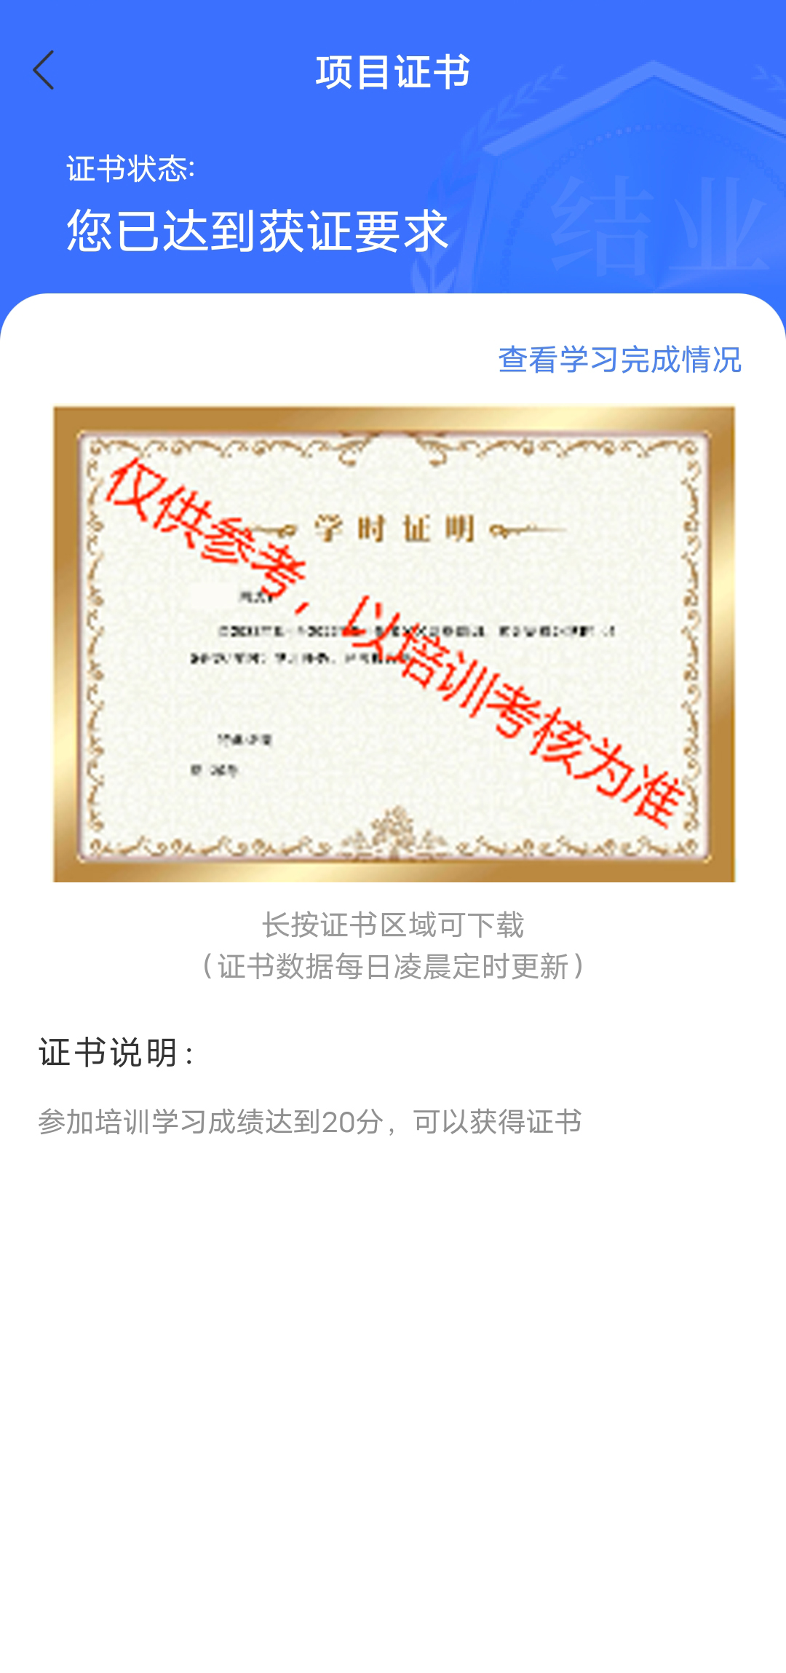
05. 培训证书
若已完成培训要求，可进入对应项目，点击右上角3条横线，点击【项目证书】，长按证书图片可将证书保存到本地。
请合理安排时间完成学习任务。每张证书均对应有唯一证书编号可进行溯源调查，切勿修改他人证书自用。

Slide 11
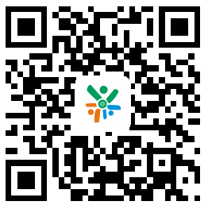

在线客服
400-875-7650
扫码下载移动端App

